Slide 1
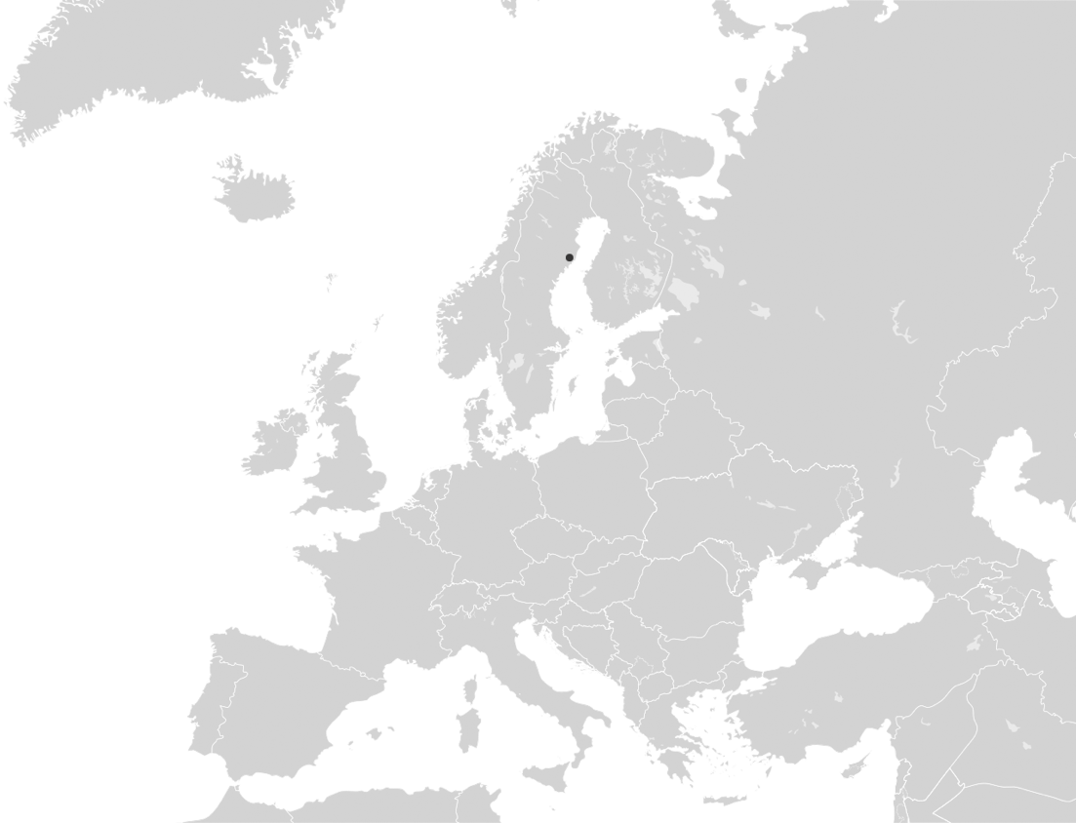
Notes:
Umeå ligger i norra Sverige på 63 breddgraden.
Golfströmmen möjliggör ett bra klimat med fyra årstider.
Umeå ligger ca 40 mil söder om Polcirkeln
Umeå ligger i landskapet Västerbotten och är residensstad i Västerbottens län.
Antal soltimmar: 1 782 timmar/år
Nederbörd: 668 mm/år
Antal invånare: 127 119
Medelålder: 39 år
Antal företag: 14 583
Antal studenter: 33 979

Slide 2

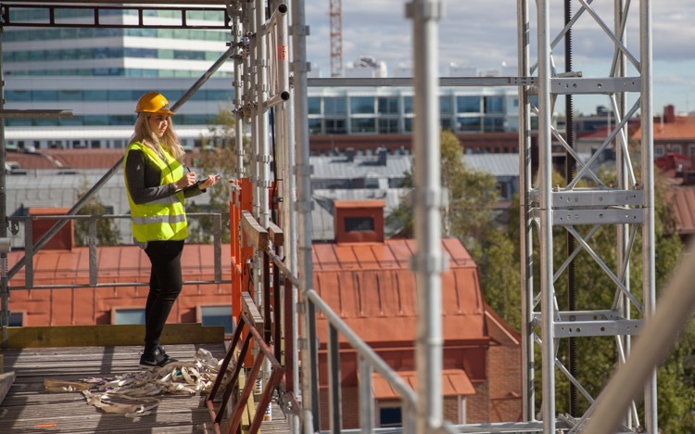
Långsiktig hållbar utveckling
Norra Sveriges snabbast
växande region
Näringsliv och universitet i samverkan
God livskvalitet i Umeå
– med jämställdhet, hållbarhet
och medskapande som
utvecklande ledord
Notes:
Umeå har under de senaste femtio åren haft en uthållig tillväxt, och är Norra Sveriges snabbast växande region.
Umeå är norra Sveriges mest befolkningsrika kommun och vägarna hit är många.
Umeå flygplats, som ligger några kilometer från centrum, är en av Sveriges mest trafikerade.
E4:an, E12:an och Botniabanan kan också ta dig till Umeå.
Här skapas årligen omkring 1000 nya jobb, och arbetslösheten är bland den lägsta i Sverige.
I Umeå pågår många stora byggprojekt, och ännu fler planeras under den kommande tioårsperioden.
Umeå är norra Sveriges ledande industristad, med en tradition av innovationer som blivit världsledande inom sina områden.
Våra universitet – Umeå universitet och Sveriges lantbruksuniversitet – är riksutbildande och förser hela Sverige med kompetens. Genom samarbeten mellan universitet och näringsliv växer ständigt nya företag och innovationer fram.
Närheten mellan universitet och universitetssjukhus stimulerar forskningsmiljö och teknisk utveckling.
Engagemanget i miljöfrågor i Umeå är enormt. Det har bland annat resulterat i titeln Årets klimatstad 2016, och tre andraplatser när Europas miljöhuvudstad ska koras.
Medskapande var ledordet när Umeå sökte – och vann – titeln Europas Kulturhuvudstad 2014. Umeå tog också en andraplats vid ansökan till European Capital of Innovation 2018.
Staden har en stark tradition av D.I.Y. (Do It Yourself)-anda.
Med en jämställd fördelning av träningstider mellan killar och tjejer har man skapat förutsättningar för några av Sveriges bästa damlag att växa fram i Umeå.
Med Social Progress Index mäter man livskvalitet utifrån olika parametrar. Norra Sverige ligger bäst till i EU.

Slide 3
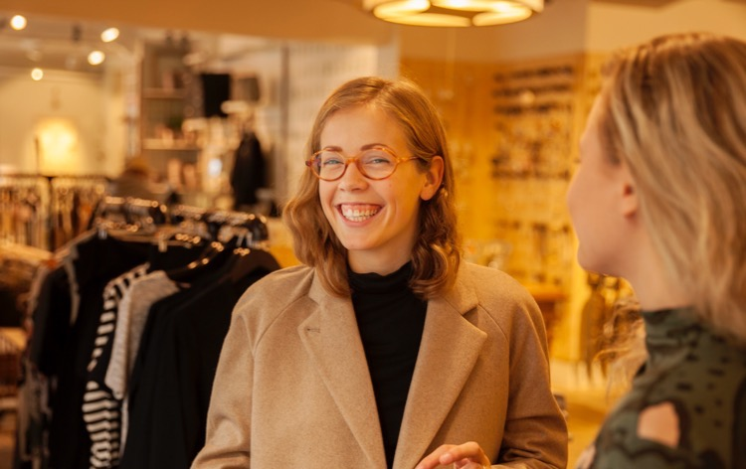
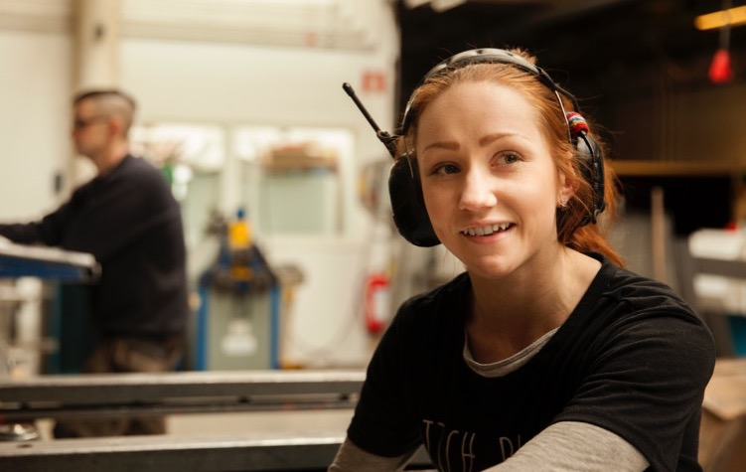
Umeås attraktionskraft skapar Norra Sveriges snabbast växande region
Tillväxt i näringslivet skapar ca 1 000 nya jobb varje år
Ung och välutbildad befolkning
En attraktiv stad och ung population medför en stark befolkningstillväxt
Byggboom! Tillskott av industrilokaler, bostäder och infrastruktur
Notes:
Umeå har under de senaste femtio åren haft en uthållig tillväxt, och är Norra Sveriges snabbast växande region.
Umeå är norra Sveriges mest befolkningsrika kommun
Här skapas årligen omkring 1000 nya jobb, och arbetslösheten är bland den lägsta i Sverige.
Mellan åren 2016–2018 startades 2 050 st nya företag och 3 300 nya arbetstillfällen skapades i Umeå.
I Umeå pågår många stora investeringsprojekt för att möta näringslivets behov av lokaler och bostäder till den växande skaran umeåbor.
Många attraheras av Umeås dynamik, med en högutbildad och kompetent befolkning, rik innovationsmiljö, inspirerande kulturliv och trygg livsmiljö.

Slide 4

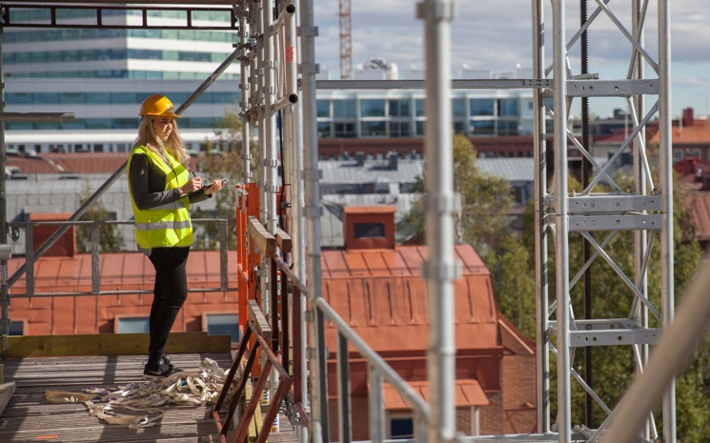
En ung och snabbväxande befolkning skapar dynamik
Norra Sveriges snabbast växande region och hållbart
Umeås vision: 200 000 invånare år 2050
Befolkningsökning i alla kategorier
Ung befolkning
Notes:
Umeå är norra Sveriges snabbast växande region.
Länge var Umeå Europas snabbast växande stad.
Umeås attraktionskraft och unga befolkning har gjort att befolkningstillväxten varit stadig under lång tid.
Men vi vill mer!
I Umeå finns många strategier för att främja en fortsatt stark befolkningstillväxt.
I dagsläget ser det bra ut. Under 2017 slog vi ett tillväxtrekord då vi ökade med 2188 invånare. Takten fortsätter och under 2018 ökade Umeås befolkning med 2039 personer.
Vi ser positiva flyttnetton i alla led, såväl genom inflyttande från övriga landet, genom invandring och genom nyfödda.

Slide 5
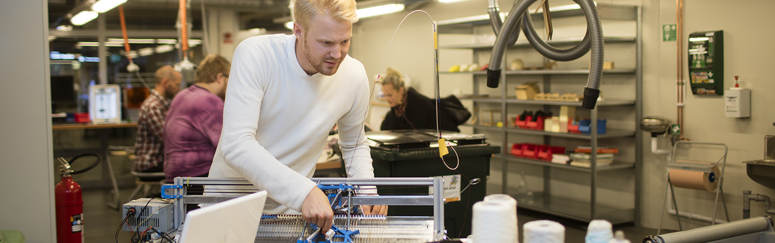

Kompetent arbetskraft
Arbetstillfällen jämnt fördelade mellan privat och offentlig sektor
Gymnasium med specialistinriktningar, ett flertal folkhögskolor, YH-utbildningar
och de två universiteten skapar god tillgång på arbetskraft
Över 50% har akademisk examen och nästan 90% gymnasieexamen eller högre.
Lyhörda universitet kan skapa specialiseringar för att möte kompetensefterfrågan
Notes:
Utbudet av arbetstillfällen är ungefär lika stort inom det privata näringslivet som inom offentlig sektor.
Tillväxten av nya arbetstillfällen är dock snabbare inom det privata näringslivet.
Umeå erbjuder en stor bredd av utbildningstillfällen. Många unga människor kommer till Umeå för att utbilda sig via specialiserade gymnasieskolor, ett flertal folkhögskolor, YH-utbildningar eller på akademisk nivå.
Umeå universitet och Sveriges lantbruksuniversitet (SLU) erbjuder en stor bredd av utbildningsmöjligheter.
I exakta tal för 2021: 51% med akademisk examen och 88% har en gymnasieexamen som lägst (Definition av akademisk examen: kandidat, 3 år, och uppåt).
Det finns med andra ord en god tillgång och utveckling av kompetent arbetskraft.
Det nära samarbetet mellan näringslivet, kommunen och universiteten möjliggör snabba insatser inom utbildningsväsendet för att möta kompetensefterfrågan inom olika områden – det sker en ständig utveckling.

Slide 6
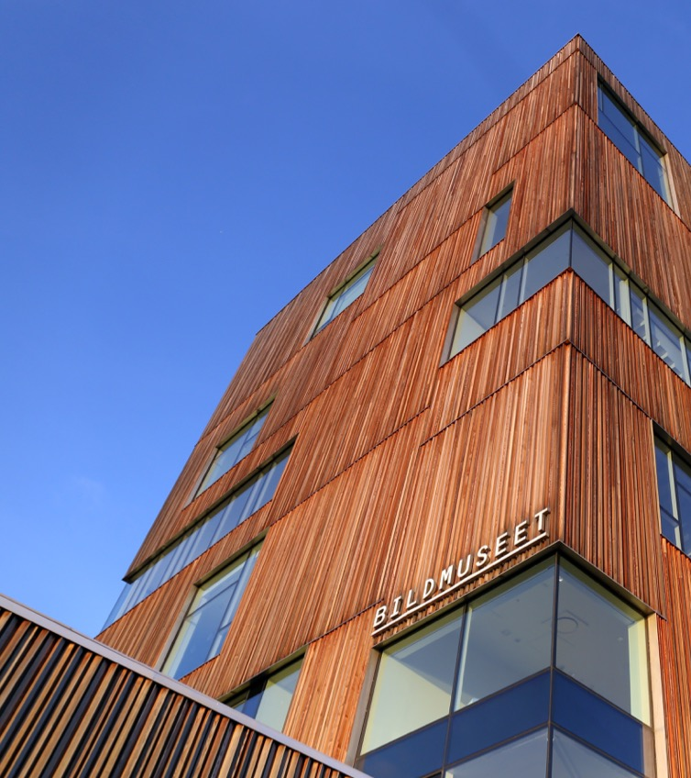
Umeå växer – jämställt
och hållbart
Umeå ska växa på höjden – inte på bredden
1 337 nya bostäder under 2018, nära rekord från 1992
Den största staden i Sverige utan utsatta bostadsområden
Jämställdhet är en strategi för att skapa trygghet och trivsel
Notes:
Ett attraktivt Umeå kräver hållbara tillväxtstrategier.
För att kunna skapa en hållbar stad vilar utvecklingsplanen på hållbara principer. Det innebär bland annat att Umeå ska växa i de centrala delarna genom förtätning. Då kan fler låta bilen stå och promenera eller cykla mellan bostaden och arbetet.
1 337 nya bostäder under 2018, nära rekord från 1992.
I nya stadsdelar, och där det går, ska de breda trafiklederna ersättas med gator där människor och cyklister ställs i fokus.
Tillväxten kommer också att ske i de tätorter och byar som omger Umeå. Där erbjuds attraktiva och naturnära boenden som tilltalar många.
Bostadsbyggandet i Umeå är bland de mer intensiva i Sverige.

Slide 7


”I Umeå är vi aldrig så bra som när vi samarbetar”
Det blir enklare att göra affärer och utveckla allmänna nyttigheter när man kan lita på varandra
Förmågan att samverka är en av de vetenskapliga förklaringarna till Umeås snabba tillväxt
Notes:
”I Umeå är vi aldrig så bra som när vi samarbetar” brukar det heta i Umeå.
Här vet vi att om vi samarbetar i och över branschgränser, mellan akademin och näringslivet, kort sagt mellan engagerade människor så brukar det bli bättre.
Det finns forskare som försökt förklara Umeås exceptionella tillväxt genom att peka på att vi har en hög grad av ”inkluderande tillit”. Eller som man också kan säga: Vi litar på varandra. Och då blir det lättare att åstadkomma resultat vare sig det är i affärer eller samhällsutveckling.
Den höga tilliten gör också Umeå till en trygg plats.
Det visar också statistiken över brottsligheten. Umeå är den stad som har lägst nivå av brottslighet bland städer i jämförbar storlek.

Slide 8

Umeå universitet och SLU erbjuder en utvecklingsmiljö
som stärker hela Sverige
Två universitet; Umeå universitet och Sveriges Lantbruksuniversitet
Umeå universitet är ett fullbreddsuniversitet med ca 34 000 studenter och drygt 4 000 anställda
Starka forskningsmiljöer och världsledande utbildningar
Notes:
Umeå har två universitet; Umeå universitet och Sveriges lantsbruksuniversitet.
Varje år får ca 34000 personer en utbildning i Umeå.
Umeå universitet är ett av landets största utbildningsuniversitet med ca 34 000 studenter och drygt 4 000 anställda.
Umeå universitet är ett fullbreddsuniversitet med forskning som spänner över medicin, natur- och teknikvetenskap, samhällsvetenskap, humaniora, utbildningsvetenskap och det konstnärliga området.
Många av Umeå universitets drygt 2 000 forskare/lärare tillhör den nationella och internationella toppen. Långsiktighet, hög kvalitet och möjlighet till högt risktagande utgör basen för forskningen.
Många av universitetets forskningsprojekt lockar forskare av högsta internationell nivå.
Ett exempel är Emanuelle Charpentier som betraktas som en trolig kandidat till Nobelpriset i kemi.
Emanuelle Charpentier och hennes forskargrupp vid Umeå universitet gjorde en upptäckt som ledde till utvecklingen av ett verktyg – kallad en genetisk sax – som ger forskare möjligheten att redigera och ändra organismers DNA.
Forskningen vid Umeå Plant Science Center betraktas också som världsledande.
Inom utbildningsområdet är Designhögskolan rankad som världens bästa utbildning för industridesigners.
Umeå universitet har fyra campus; två i Umeå samt ett i Skellefteå och ett i Örnsköldsvik.
Campus Umeå ligger nära Norrlands Universitetssjukhus. Konstnärligt Campus beläget vid Umeälven, hyser Designhögskolan, Konsthögskolan och Arkitekthögskolan. Där finns också Bildmuseet och Sliperiet.
Både prestigefyllda Red Dot Institute och iF (Industrie Forum) rankar Designhögskolan vid Umeå universitet som bästa designutbildning i Europa och världen.
Sliperiet är ett forsknings- och innovationscentrum, en kreativ mötes- och arbetsplats, ett makerspace, en arena för event och experiment.
SLU Umeå har ungefär 350 helårsstudenter och ligger till största delen på universitetscampus i Umeå.
På universitetsområdet i Umeå finns huvuddelen av den skogsvetenskapliga fakulteten där forskning bedrivs. Där utbildas också jägmästare.
Vid institutionen för norrländsk jordbruksvetenskap bedrivs bland annat foderforskning.
Kopplat till Umeå universitet och SLU finns starka inkubatorer där forskningsrön lyfts ut till starka företag.

Slide 9
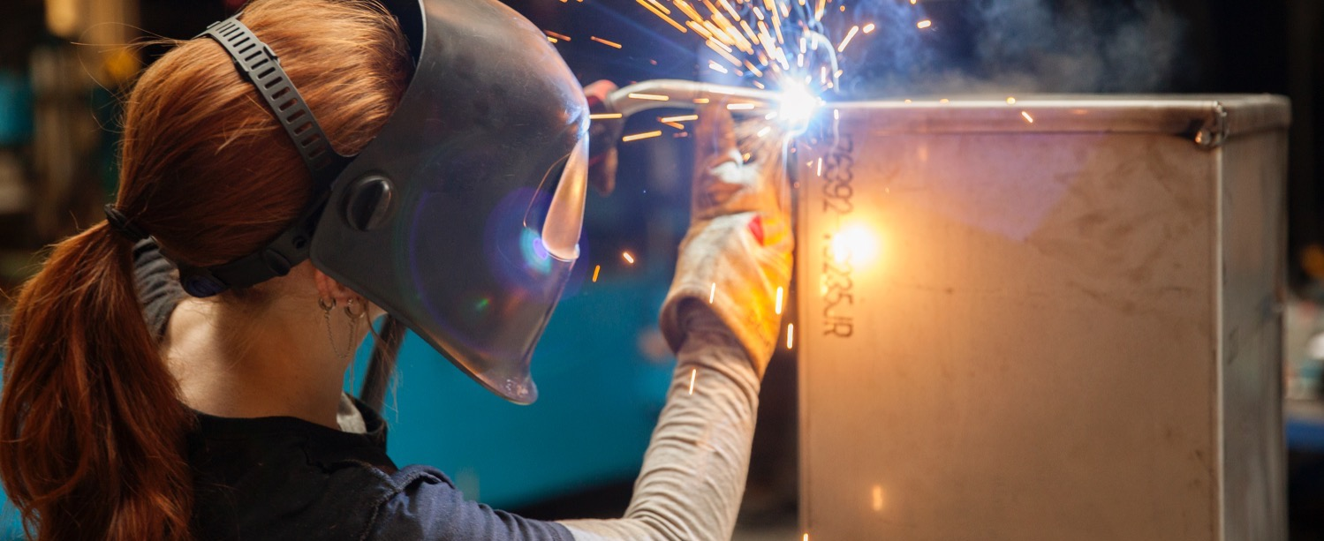
Umeås industrier - innovativa av tradition
Volvo – storskalig tillverkning av lastbilshytter
Ålö – världens största tillverkare av frontlastare
Komatsu Forest – världsledande verksamheter inom skogsindustrin
Cytiva Umeå – världsledande tillverkare av högteknologiska instrument och system för medicinsk forskning samt tillverkning av vacciner och biologiska läkemedel
Notes:
Umeå är Norra Sveriges ledande industristad, och industrierna grundar sig i många fall på lokala innovationer.
Volvo Lastvagnar, som är Umeås största privata arbetsgivare, kan spåras tillbaka till 1920-talet då möbelsnickaren Gösta Nyström tog fram den första självbärande lastbilkarossen i stål. Fabriken köptes så småningom upp av Volvo som såg konkurrensfördelen i denna nya säkerhetslösning. Vidareutvecklingen av karosseriet har idag lett fram till Volvos världsledande lastbilshytter.
Jordbrukaren Karl-Ragnar Åström såg under 40-talet behovet av verktyg till jordbrukstraktorer. Han bildade företaget Ålö AB som idag är världens största tillverkare av frontlastare.
Umeå Mekaniska AB utvecklade på sextiotalet maskiner för skogsindustrin. Det var en verksamhet som skulle bli världsledande under Komatsu Forest.
Idag är branschbredden stor inom industrisektorn; allt från Cytiva Umeå som tillverkar högteknologiska instrument och system för medicinsk forskning till Konftel som säljer konferenstelefoner.

Slide 10


Digitala satsningar i världsklass
Tidiga med snabbt bredband
Bred med kompetens inom telecom, fintech och video/audio
Först ut i Sverige med stadstäckande Internet of things-nät
Sveriges första teststad för 5G
Snabbt växande spelindustri
Notes:
It-branschen i Umeå har lång tradition.
Tillgång till kompetent arbetskraft från Umeå universitet har under lång tid borgat för en stark framväxt.
De stora nationella konsultfirmorna finns såklart representerade i Umeå men också mer specialiserade företag. Många av de mobiltelefonlösningar som Sverige sålt internationellt har teknologi som utvecklats i Umeå.
Idag är bredden stor inom it-branschen med företag inom fintech (financial technologies), nya medialösningar och ett spännande spelutvecklingskluster.
Umeås bredband brukar lyftas fram som ett av världens snabbaste, vad inte många vet är att det i Umeå också finns et stadsnät för alla uppkopplade prylar, en förutsättning för tillväxt inom Internet of Things-området. Umeå är under 2019–2022 Sveriges första teststad för 5G.
Bland de framstående företagen kan nämnas Limes Audio som 2016 blev uppköpta av Google.
Umeåföretaget Coldwood Interactives spel Unravel har hyllats med priset Best Strategy Game vid Gamescom, världens största datorsspelmässa. Spelet Unravel Two belönades med en D.I.C.E. Award i kategorin Bästa familjespel 2018.

Slide 11
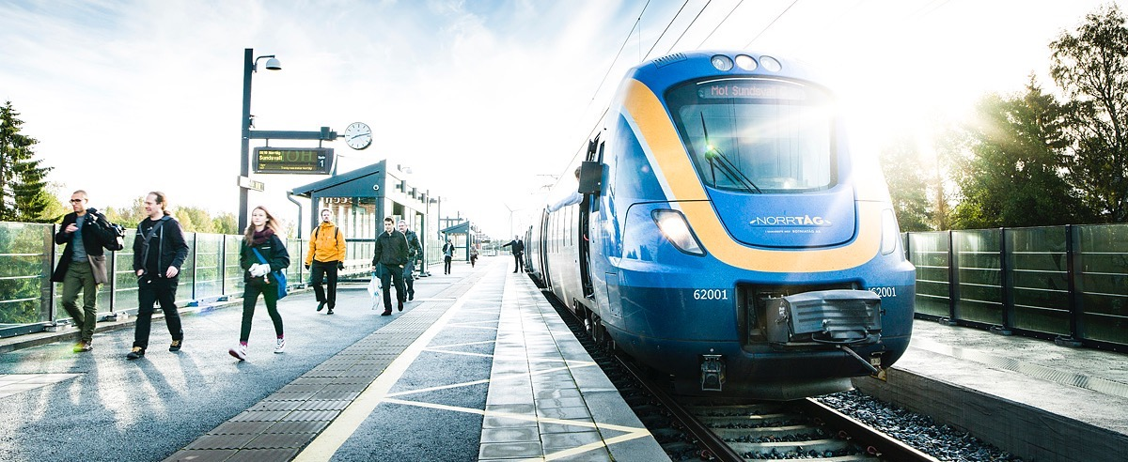
Strategiskt placerade i Norra Sverige
God infrastruktur regionalt, nationellt och internationellt
Umeå flygplats är landets sjätte största
Botniabanan och Norrbotniabanan
Stora investeringar i hamn- och logistikverksamhet
Notes:
Umeå ligger strategiskt beläget i norra Sverige, ett faktum som märks på stadens goda infrastruktur.
Två Europavägar går genom staden, flygplatsen har många dagliga avgångar. Botniabanan erbjuder goda person och godstransporter och färjetrafiken över Kvarken.
Umeå flygplats är Sveriges sjätte största. Över en miljon resenärer trafikerar Umeå flygplats per år, med en stadigvarande ökning. Sju flygbolag trafikerar flygplatsen, med direktflyg till Helsingfors, Arlanda och Bromma samt ett stort antal charterdestinationer. En fortsatt utbyggnad är planerad.
Umeå hamn är en av de största hamnarna i norra Skandinavien med en årlig godshantering på cirka 2,3 miljoner ton.
Hälften av de produkter som passerar hamnen kommer från skogen såsom kraftliner, trävaror med mera. Hamnen ligger strategiskt vid den naturligt kortaste vägen mellan Sverige och Finland över norra Bottenhavet och är en året-runt hamn.
Från Umeå hamn går dagliga färjeturer till Vasa i Finland. Planer finns på att investera i en ny färja.
Botniabanan knyter effektivt samman Umeå med Sverige och Europa med såväl personal som godstrafik. Nyligen beslutades
Att dess dragning ska fortsätta från Umeå och norrut med Norrbotniabanan.
I Umeå finns Nordic Logistic Center det är en kombiterminal för effektiv intermodalitet med gods som transporteras med tåg, väg och båt. Där finns också ett lagerhotell. NLC är förbundet med Umeå godsbangård.

Slide 12

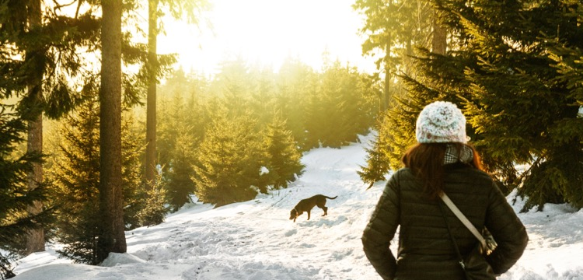
Gott att leva i Umeå
– med jämställdhet, hållbarhet
och medskapande
Sveriges mest
miljömedvetna medborgare
Kulturhuvudstad 2014
Jämställd idrott
Sveriges bästa idrottsstad 2018
Norra Sverige är bäst när EU mäter vilken region i Europa som har bästa levnadsvillkoren
Notes:
Engagemanget i miljöfrågor i Umeå är stort. Det har bland annat resulterat i titeln Årets klimatstad 2016, och tre finalplatser när Europas miljöhuvudstad ska koras.
2017 tog Umeå kommun initiativ till Green Umeå, som samlar företag, organisationer och individer med engagemang i regionen som vill verka för en mer hållbar framtid. Medskapande är ett ledord.
Medskapande var också ledordet när Umeå sökte – och vann – titeln Europas Kulturhuvudstad 2014. Staden har en stark tradition av D.I.Y. (Do It Yourself)-anda.
En medveten satsning på jämställda lösningar Med en jämställd fördelning av träningstider mellan killar och tjejer har man skapat förutsättningar för några av Sveriges bästa damlag att växa fram i Umeå.
Efter att ha kommit på andra plats vid två tillfällen, utsågs Umeå till Sveriges bästa idrottsstad 2018.
Med Social Progress Index mäter EU livskvalitet utifrån tolv olika parametrar. Norra Sverige är den region i Europa som toppar den listan.

Slide 13
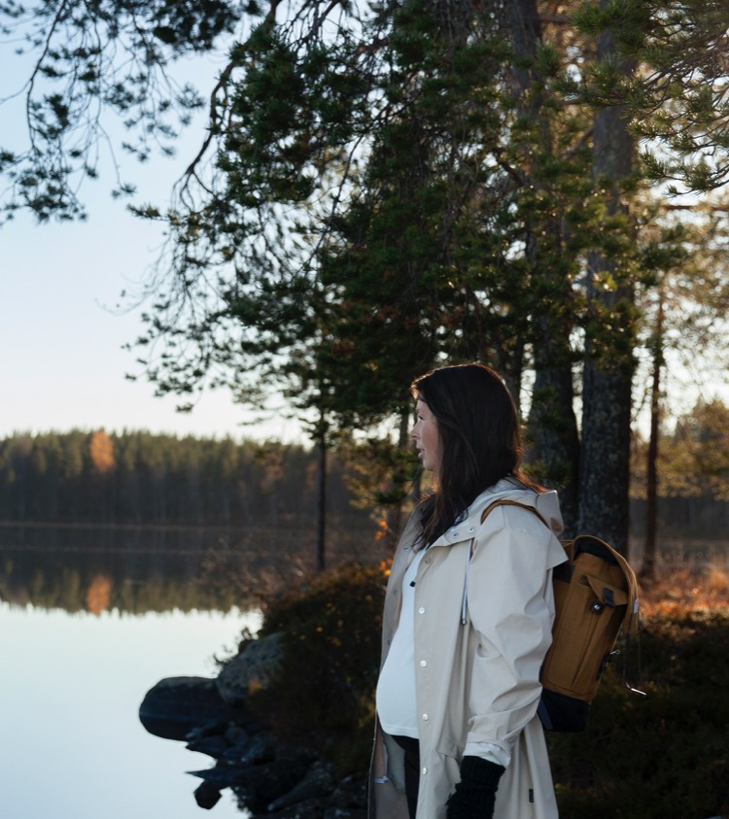
Hållbar utveckling i en
stad som växer
Aktivt miljöarbete i samverkan mellan kommun, universitet och näringsliv
Årets klimatstad 2016
Europas miljöhuvudstad
– finalist 2014, 2015 och 2016
Notes:
Umeå har mycket miljömedvetna medborgare, som ställer krav och får kommunala organisationer att arbeta aktivt med miljöarbetet – ofta sker arbetet i samverkan mellan kommun, universitet och näringsliv.
Årets klimatstad
Umeå korades av en internationell jury till Årets klimatstad 2016. Juryn imponerades av Umeås förmåga att kraftfullt driva arbetet med sina klimatstrategier. Flera konkreta satsningar med både bredd och djup gör det enklare för kommunens aktörer och invånare att agera mer hållbart.
Green Umeå
Skapades på initiativ av Umeå kommun, och samlar företag, organisationer och privatpersoner med en vision om en grönare framtid i Umeå och den norra regionen.
Europas miljöhuvudstad
Umeå har tre gånger placerat sig som tvåa i Europas miljöhuvudstad, tack vare sina många insatser för hållbar utveckling. Staden utmärker sig i positiv utveckling inom tre miljöområden:
Buller
Energi och miljöinnovation
Hållbar sysselsättning

Slide 14

Kultur som får staden att växa
Umeå var Europeisk kulturhuvudstad 2014
Stark tradition av DIY, do-it-yourself
Musikstad med mängder av hyllade band
Notes:
Umeå har ett rikt kulturliv.
Under många decennier har Umeå satsat mer på kultur än andra svenska städer.
Vi vill påstå att det är en av orsakerna till att så många väljer Umeå.
Det går att tänka att kulturens mångfasetterade uttryck ger människor möjlighet att se världen ur olika perspektiv och på så sätt bli delaktiga i att skapa mer hållbara samhällen.
Vi vill gärna tro att så är fallet med Umeå. Ledordet för Umeås ansökan för att bli Europeisk Kulturhuvudstad var ledorden nyfikenhet och passion och medskapandets konst. Det summerade mycket av det som är typiskt för Umeåborna. Här finns en lång historia av att vara engagerade. Det engagemanget är viktigt i en demokrati.
Kulturhuvudstadsåret har varit ett skyltfönster mot hela Europa. Vi har använt det för att visa att vi är en av Europas främsta städer när det gäller satsningar på kultur. Genom Umeå2014 har det kulturella utbytet mellan Umeå och övriga Europa ökat. Det innebär att Europa har fått chansen att lära känna Umeås kulturliv. Och att vi har knutit band med nya europeiska vänner.
När det handlar om att beskriva Umeås kultur är det enkelt att räkna upp de många museerna, Norrlandsoperans breda repertoar, de många teatergrupperna, konst- och musikscenen, festivalerna etc.
Men vi tror att alla kan kultur och att det bygger bra samhällen. Därför fortsätter vi att satsa på kulturaktiviteter i Umeå.

Slide 15
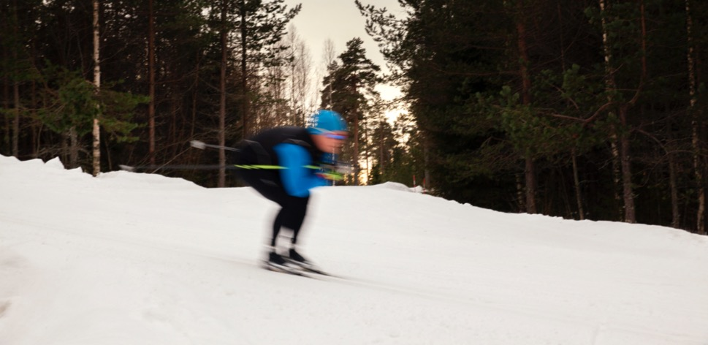
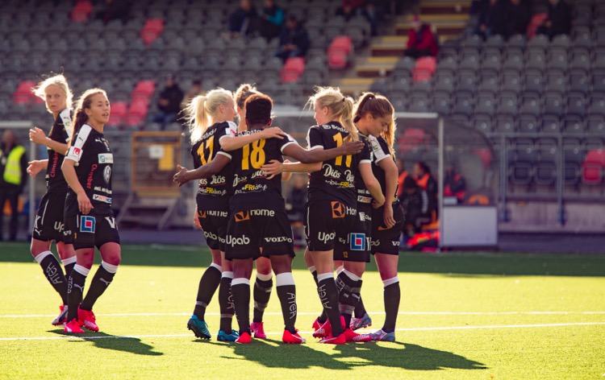
Jämställd idrott – ett vinnande koncept
Umeå tidiga med jämställd fördelning av träningstider
Stora sportsliga framgångar främst på damsidan
En av Europas största idrottsanläggningar finns i Umeå,
IKSU – Sveriges 5:e mest besökta byggnad
Notes:
I Umeå kan man röra på sig och må bra, både ute och inne året runt.
Runt om i Umeå finns utegym, motions- och skidspår, ridanläggningar, skatepark, slalombackar, träningsanläggningar, curlinghall, ishockeyhallar och mycket, mycket mer. Här finns också härliga promenad-, cykel och vandringsleder och goda möjligheter till fiske.
Nära campus ligger en av världens största idrottsanläggning IKSU. Anläggningen räknas som en av Sveriges fem mest besökta byggnader med över 30000 besökare i veckan.
Umeå kommun tog i början av 2000-talet ett banbrytande beslut om att fördela träningstiderna i de kommunala anläggningarna lika mellan herr- och damidrottarma. Detta har resulterat i fantastiska framgångar för många av Umeås damlag, till exempel:
Umeå IK fotboll
7 SM-guld
Vunnit Svenska cupen 4 gånger
2:a Uefa Womens Cup/Uefa Womens Champions League (2007/2008)
IKSU innebandy
6 SM-guld
6 guld i Europacupen
Udominate Basket/A3 basket
4 SM-silver
Umeå universitet är ett av Sveriges riksidrottsuniversitet
För att stärka svensk idrotts internationella konkurrenskraft och möjliggöra elitidrott i kombination med akademiska studier har Riksidrottsförbundet sedan 2011 arbetat för att starta så kallade riksidrottsuniversitet. Umeå universitet är ett av de första universiteten i Sverige som kan erbjuda elitidrottare anpassade studieprogram som möjliggör idrottande och studier.

Slide 16

Umeå är en progressiv förebild
Läskunnighet långt tillbaka i tiden
Tradition av debatt och diskussion
Viktig knytpunkt i norra Sverige med ständig rörelse av människor
Avsaknad av klassamhälle
En trygg stad ger trygga Umeåbor
Notes:
Umeå är en del av internationell kontext. Här finns företag, forskare, kulturaktörer, idrottspersoner med flera som varje dag ifrågasätter invanda föreställningar till förmån för nya lösningar.
I Umeå finns många exempel på produkter, tillvägagångssätt, forskningsrön med mera som ligger i en absolut framkant.
Kännetecknande för umeåbon är att vara ifrågasättande, öppen för nya idéer och intryck och idealistisk.
Kreativitet, engagemang och öppenhet liksom entreprenörskap, engagemang och tillitsfulla är också bra beskrivningar för den mentalitet som finns i Umeå. Detta sammantanget gör Umeå till en progressiv förebild. Vi är många som tror att världen behöver nyaskapande lösningar på de utmaningar som finns.
Vi tror att världen skulle vara bättre om fler tänkte och gjorde som oss i Umeå.

